Slide 1
Dit is een voorbeeldles rond de aflevering The Entire history of you van de serie Black Mirror. In deze les worden leerinhouden rond het geheugen gekoppeld aan de impact van technologie om ons geheugen te verbeteren op onze samenleving en privacy.
Op zoek naar meer inspiratie rond het belang van privacy- en gegevensbescherming?
Neem dan zeker eens een kijkje in het document “Niets te verbergen?
Lesbronnen en-inspiratie over het belang van gegevensbescherming”,
gratis te downloaden via https://www.ikbeslis.be/ouders-leerkrachten/lesmateriaal

Slide 2
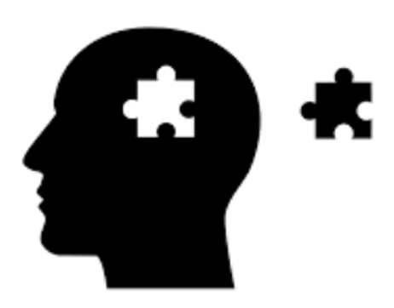
Wat als … ons geheugen feilloos was?
Notes:
Verwijzen naar lessen opvoedkunde: gezien hoe het geheugen werkt (en dat het soms fouten maakt: we herinneren ons soms niet wat er echt gebeurd is, ook al denken we dat we ons alles goed herinneren).

Slide 3
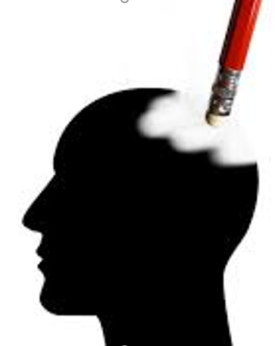
TED-talk: How reliable is your memory?
Valse herinneringen:
zelf bewerken
door anderen laten bewerken
Notes:
Er is intussen voldoende bewijs dat ons geheugen niet in staat is om herinneringen exact terug op te roepen zoals we ze meemaakten.
Filmpje met ted-talk laten zien. Tot 5’31 (Nederlandse ondertitels aanzetten!) : https://www.youtube.com/watch?v=PB2OegI6wvI
Samenvatten: valse herinneringen, we kunnen onze herinneringen (onbewust) aanpassen, bewerken, vervormen, …. Maar ook anderen kunnen dit doen bijvoorbeeld via het stellen van suggestieve vragen (wordt ook verder in TED-talk uitgelegd).
“Ken je nog situaties waarin dit problemen kan geven?”
Gerechtelijk onderzoek, valse beschuldigingen
Psychologische behandelingen zoals psychotherapie, hypnose …. → eerder als oorzaak van psychologische problemen ipv oplossing voor.
Hiervan kan misbruik gemaakt worden: beïnvloeding van grote groepen mensen via ‘inplanten van foute herinneringen’ bijvoorbeeld bij politieke propaganda
…..

Slide 4
STEL JE VOOR….
dat technologie het mogelijk maakt om onze herinneringen feilloos op te roepen. Alsof we gebeurtenissen uit het verleden opnieuw exact kunnen ‘afspelen’ voor onze ogen.
Notes:
Bespreek met je buur: welke voor- en nadelen voorspellen jullie bij deze technologie?

Slide 5
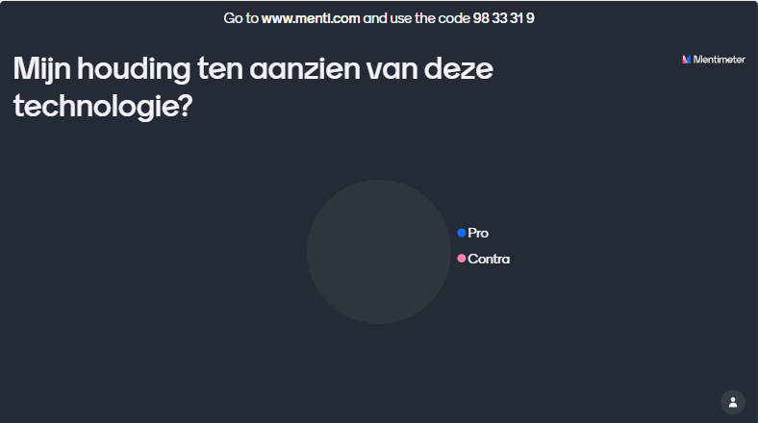
Notes:
Poll via mentimeter om na te gaan in de klas hoe de houdingen zijn ten aanzien van dergelijke technologie.
Gevolgd door gesprek met leerlingen om na te gaan wat hun argumenten zijn.

Slide 6
“The Entire History of You”
in de toekomst
maatschappij waarin bijna iedereen een ‘implantaat’ (grain) heeft.
waar audiovisuele herinneringen opgeslagen worden
kan afgespeeld worden in eigen hoofd of op een beeldscherm (= redo)
Notes:
Black mirror → aflevering ‘the entire history of you’.
We zien een wereld waarin bijna alle mensen een implantaat achter hun oor hebben. In de aflevering noemt men dit ‘grain’. Hierin worden al hun audiovisuele herinneringen opgeslagen. Deze herinneringen kunnen in het eigen hoofd, of op een beeldscherm, terug worden afgespeeld. Dit wordt een 'redo' genoemd.
Duur: +/-40 minuten.
Eventueel erna even tijd voorzien om de aflevering te laten ‘landen’ bij de leerlingen, ruimte geven voor eerste reacties…

Slide 7
STELLINGENSPEL
Akkoord = blijven zitten
Niet akkoord = rechtstaan
Notes:
Akkoord = blijven zitten.
Niet akkoord = rechtstaan.

Slide 8
Deze ‘grain’-technologie zal zorgen voor meer gerechtigheid: makkelijker schuld/onschuld bewijzen, geen discussies meer, …
Akkoord = blijven zitten
Niet akkoord = rechtstaan
Notes:
Na het stemmen:
Vergelijken met het eerste filmpje bij de start van de les → geen onschuldigen meer in de gevangenis?
Worden advocaten een uitstervend beroep?
Anderzijds: keerzijde van technologie → mogelijkheid om dit te manipuleren, fraude, hackers, … “Hoe feilloos is technologie?”

Slide 9
Deze ‘grain’-technologie levert alleen maar nadelen op: zo leef je veel meer in het verleden dan in het heden.
Akkoord = blijven zitten
Niet akkoord = rechtstaan
Notes:
Liam herbekijkt voortdurend zijn fragmenten uit het verleden om deze te analyseren. Meer bezig met zijn ‘scherm’ in plaats van met wat rondom zich gebeurt.
Vergelijk met actuele situatie: smartphones aan tafel, bij een bijeenkomst → verstoort het sociale leven. Mensen zijn aan hun scherm gekluisterd in plaats van te praten met elkaar.

Slide 10
IN een maatschappij waarin deze technologie mogelijk is, moet iedereen voor zichzelf kunnen kiezen of men een ‘grain’ wil inplanten of niet.
Akkoord = blijven zitten
Niet akkoord = rechtstaan
Notes:
Na het stemmen:
Waarom wel/geen vrije keuze?
Wie zou er zelf één willen? Wie zou er bewust voor kiezen om er geen te nemen? Waarom?
(volgende stelling gaat hier iets dieper op in, namelijk op wat ‘vrijheid’ eigenlijk betekent en hoe begrensd dit eigenlijk kan zijn, ook al is er geen algehele verplichting om een grain te laten plaatsen).

Slide 11
De ‘grain’-technologie zal zorgen voor sociale uitsluiting.
Akkoord = blijven zitten
Niet akkoord = rechtstaan
Notes:
Voor het stemmen: bij het begin van de aflevering, tijdens het etentje vertelt een vrouw dat ze geen grain meer heeft. Hier wordt vreemd op gereageerd → want alle anderen hebben er wel één.
Na het stemmen:
- In welke mate is er nog vrije keuze als de meerderheid van de mensen dit wél heeft?
Stel je voor:
Om op een vliegtuig richting Amerika te mogen stappen moet je toegang geven tot je geheugen van de voorbije weken: zo worden potentiële terroristen opgespoord om na te gaan of je geen aanslag voorbereid hebt.
Idem om binnen te mogen op een festival → zo wil men drugs buiten houden door na te gaan of je geen drugs aankocht. (Evt. vergelijking doortrekken naar coronavaccin)

Slide 12
Mensen die zelf geen ‘grain’ laten inplanten hebben het recht om anoniem gemaakt te worden in de redo’s van anderen.
Akkoord = blijven zitten
Niet akkoord = rechtstaan
Notes:
Na het stemmen:
Waarom wel/niet?
Recht op privacy: ik heb niets te verbergen voor de buitenwereld. (vgl met aflevering: de vrouw (zonder grain) die het bed induikt met Jonas…)

Slide 13
Het is niet meer dan logisch dat ouders toegang krijgen tot De grain van hun kind.
Akkoord = blijven zitten
Niet akkoord = rechtstaan
Notes:
Voor het stemmen: tijdens de aflevering zag je dat toen het koppel thuis kwam en de babysitter naar boven gestuurd werd, de moeder even de beelden opriep van haar baby. Ze ging na hoe de avond verliep voor haar kind en de babysitter.
Na het stemmen:
Waarom akkoord, niet akkoord?
Zou jij er als toekomstig ouder toegang toe willen hebben? (Evt. omwille van controle over pestgedrag, kindermisbruik, slechte vrienden, … ).
Discussie: eventueel tot een bepaalde leeftijd –> welke leeftijd?
Vergelijken met de mogelijkheid om tegenwoordig je ‘tracker’ aan te zetten op je gsm zodat jouw ouders kunnen zien waar je uithangt
Teken van vertrouwen: “ ik heb niets te verbergen, mijn ouders mogen weten waar ik zit”
Inbreuk op privacy: “ ik heb recht op mijn eigen leven, mijn ouders hoeven niet alles te weten”.
Wie dit aspect over ouderschap en privacy van het kind interessant vindt: Black mirror (Netflix) seizoen 4, aflevering ‘Arkangel’.

Slide 14
Notes:
Poll om na te gaan in de klas of de houdingen na de aflevering gewijzigd zijn ten aanzien van deze technologie.

